Slide 1
美食天下
小组成员：彭伟，毕洪青，黎东东，杜天运，马晓芸

Slide 2
项目简介
本次面向领域的实训中，我们课题目标是：嵌入式软件开发。应用所掌握的知识，做一款手机端APP，我们的选题是“美食天下”。
项目来源
在这个“民以食为天”的时代，人们不再满足于温饱问题，而对于美食有了更多的追求，本款“美食天下”APP致力于汇聚天下美食，让你足不出户，尝遍天下美食，分享你的私家厨房，让你成为美食的掌舵者。
项目背景
1、用户在不登录的状态下以游客身份仍可以使用除上传食谱和关注等的其他功能。
2、用户注册登录后可以使用APP上的所有功能，包括：查看季节套餐、美食食谱，逛美食圈，发布自己的食谱，关注他人和收藏他人食谱。
3、后台需要有管理页面，用以审核用户发布的食谱；同时对数据库进行相关的维护。
项目目标

Slide 3
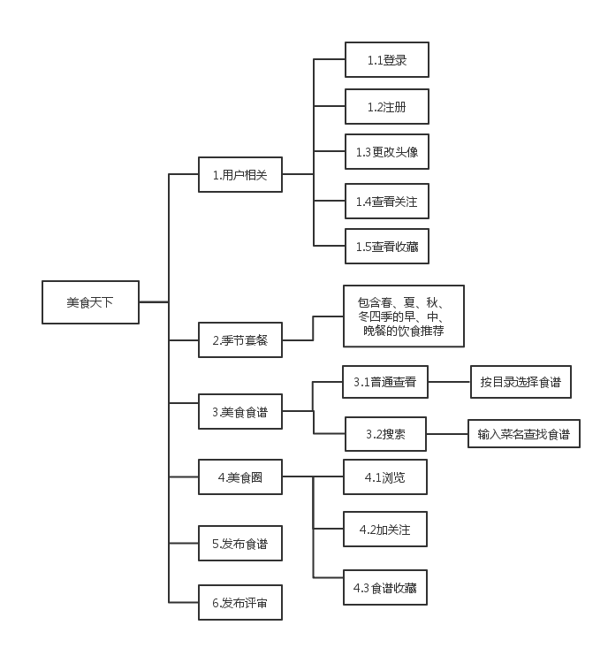
软件功能结构回顾
界面分为三个部分，健康饮食搭配、常用菜谱、个人菜谱。
健康饮食搭配部分根据时令的变化更新搭配方式，信息多从医书及饮食书籍中获取；常用菜谱按照菜系进行分类，菜肴的具体做法从饮食书籍及饮食网站获取；个人菜谱是由用户个人记录，可以在用户之间分享。
在具体实现时，将以上三个部分分为右图各项功能。
功能结构图

Slide 4
项目总体规划
迭代1
第6周~第11周
迭代2
小学期第1周
迭代3
小学期第2周
1、需求规格说明书
2、系统设计文档
3、原型设计
4、系统开发要完成的任务
（1）Android端完成所有页面的实现和Activity的编写
（2）后台实现登录、注册模块，季节套餐、美食食谱模块
（3）数据库搭建并录入数据
实现剩余功能：
（1）美食圈模块（上传、关注、收藏）
（2）后台实现发布审核和数据管理
（3）如有时间实现首页个性推荐功能
1、系统测试与调优
2、系统界面进一步美化

Slide 5
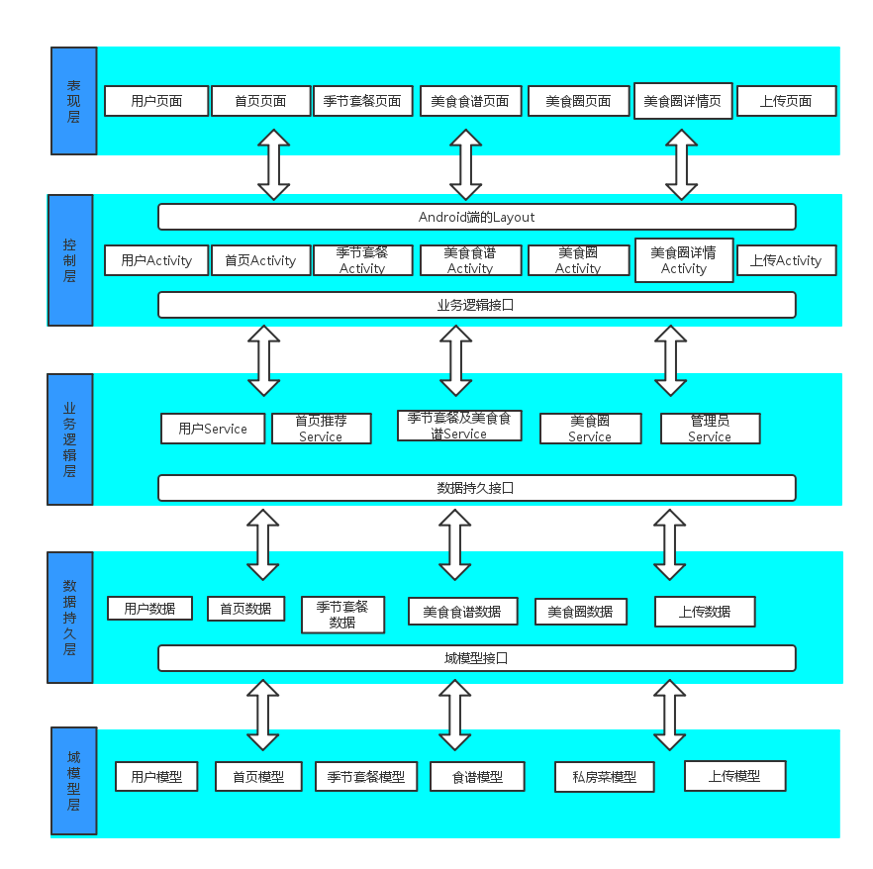
系统分层结构

Slide 6
迭代1具体任务分工
Android端整体结构搭建、控制层中所有Activity的实现
套餐及美食食谱Service实现
彭伟
杜天运
毕洪青
数据库的搭建与录入、后台Dao层（数据持久层）方法的编写
马晓芸
黎东东
用户Service和管理员Service编写
原型设计、Android端界面的实现、登录注册的实现

Slide 7
控制层
活动名 | 在程序中的命名
用户Activity | UserActivity.java
首页Activity | MainActivity.java
季节套餐Activity | SeasonsetActivity.java
美食食谱Activity | RecipeActivity.java
美食圈Activity | FoodCircleActivity.java
上传Activity | UpActivity.java

Slide 8
业务逻辑层
接口名 | 在程序中的命名
用户ServiceService | UserService.java UserServiceImpl.java
首页推荐ServiceService | HomePageService.java HomePageServiceImpl.java
套餐及美食食谱ServiceService | RecipeService.java RecipeServiceImpl.java
美食圈ServiceService | FoodCircleService.java FoodCircleServiceImpl.java
管理员ServiceService | AdminService.java AdminServiceImpl.java

Slide 9
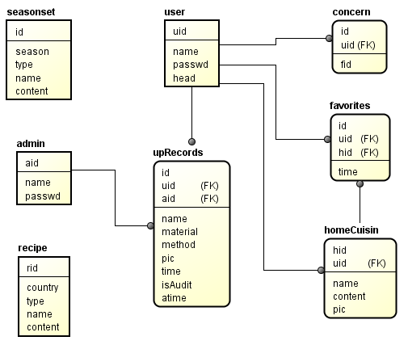
数据持久层
E-R图

Slide 10
数据持久层
接口名 | 在程序中的命名
用户数据接口 | UserDao.java UserDaoImpl.java
关注数据接口 | ConcernDao.java ConcernDaoImpl.java
收藏数据接口 | FavoritesDao.java FavoritesDaoImpl.java
管理员数据接口 | AdminDao.java AdminDaoImpl.java
季节套餐数据接口 | SeasonsetDao.java SeasonsetDaoImpl.java
食谱数据接口 | RecipeDao.java RecipeDaoImpl.java
私房菜数据接口 | HomecuisinDao.java HomecuisinDaoImpl.java
上传数据接口 | UpRecordsDao.java UpRecordsDaoImpl.java

Slide 11
表现层
页面名 | 在程序中的命名
用户页面 | activity_user.xml
首页页面 | activity_main.xml
季节套餐页面 | activity_seasonset.xml
美食食谱页面 | activity_recipe.xml
美食圈页面 | activity_foodcircle.xml
上传页面 | activity_up.xml

Slide 12
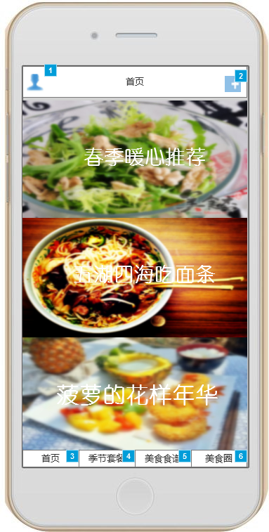
个人信息控件
添加新菜品
季节套餐：按照季节推荐特色营养套餐
美食食谱：常用菜谱
美食圈：个人菜品展示
特色推荐
图1

Slide 13
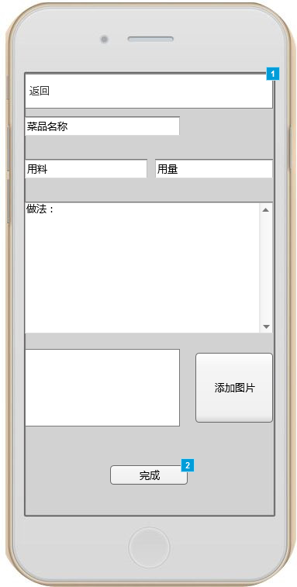
说明：点击图1右上角的“添加”控件后，跳转入个人菜品添加界面
导航栏
菜品图片展示
点击“完成“完成提交，但要求”菜品名称“不为空
图2

Slide 14
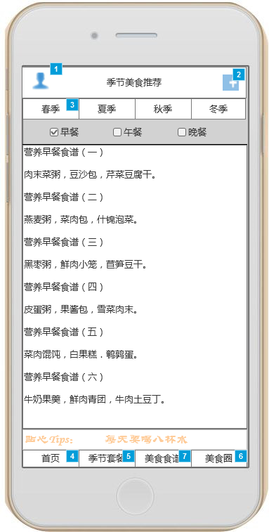
说明：点击最下方”季节套餐“控件，跳转入此页面。
介绍：本页面按照季节和早中晚餐分类，向用户推荐相应的美食搭配方案，让用户不迷茫，不无所适从。
美食搭配方案来源：
健康小提示
图3

Slide 15
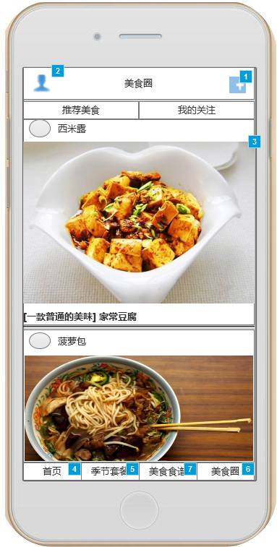
说明：点击下方菜单中”美食圈“，跳转到当前页面。
介绍：本页面上方分两项，分别是”推荐美食“和”我的关注“，下方正文部分为菜品，显示有菜名、配图和简介。
图4

Slide 16
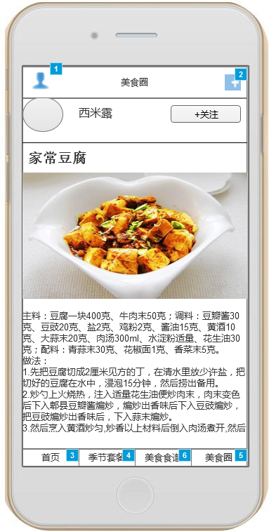
说明：从图4页面，点击正文中菜名，跳转入菜品制作介绍页面。
添加对此用户的关注
介绍：本页面主要介绍对应菜品的详细制作步骤，附有菜品样图，同时允许添加关注。
菜品制作用户的头像
图5

Slide 17
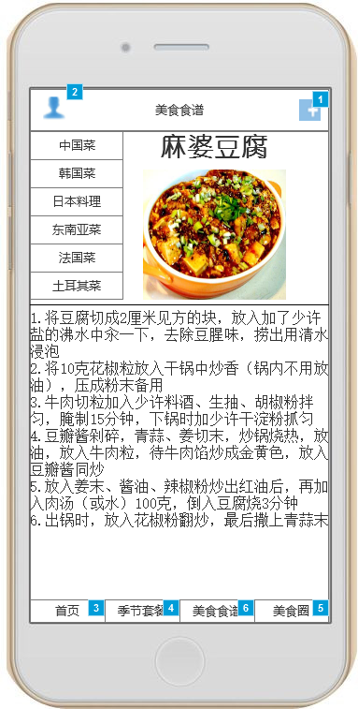
说明：点击下方菜单中”美食食谱”，选中特定菜肴之后，跳转到当前制作页面。
介绍：左上角是菜式分类，右上角是菜肴配图，下方是菜肴的具体制作步骤。

Slide 18
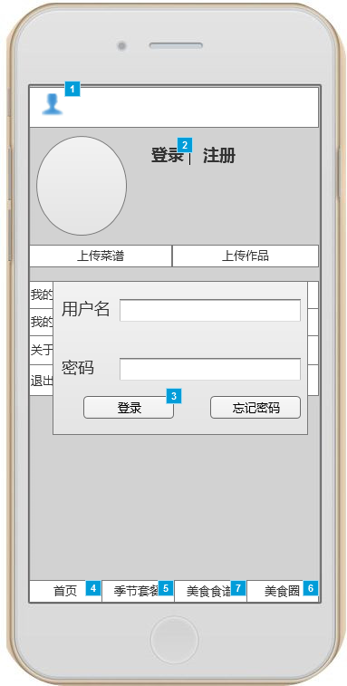
说明：点击左上角头像进入此页面
介绍：本页面显示用户的个人信息，还包括“我的关注”、“我的作品”、“关于美食”、“退出登录”部分

Slide 19
THANKS

